Slide 1
개발 4팀 2차 프로젝트 유닛 테스트
회원가입
로그인 / 로그아웃
비밀번호 변경
게시글 쓰기
게시글 조회
게시글 수정
게시글 삭제
목록조회
내용조회

Slide 2
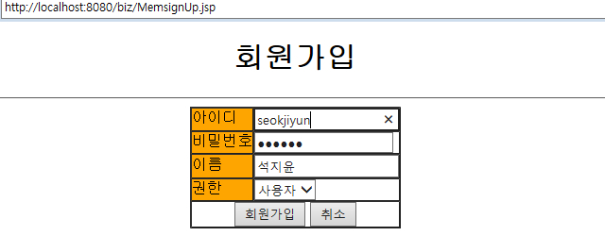
주요 소스 [Code Review]
회원가입
1. 회원가입
MemsignUp.jsp
jsp, html, css
<%@ page contentType="text/html; charset=UTF-8" %>
<html>
<head>
<meta http-equiv="Content-Type" content="text/html; charset=UTF-8">
<title>회원가입</title>
</head>
<body>
<center>
<h1>회원가입</h1>
<hr>
<form action="joinUser_proc.jsp" method="post">
<table border="1" cellpadding="0" cellspacing="0">
<tr>
<td bgcolor="orange">아이디</td>
<td><input type="text" name="id"/></td>
</tr>
<tr>
<td bgcolor="orange">비밀번호</td>
<td><input type="password" name="password"/></td>
</tr>
<tr>
<td bgcolor="orange">이름</td>
<td><input type="text" name="name"/></td>
</tr>
<tr>
<td colspan="2" align="center">
<input type="submit" value="가입하기"/>
</td>
</tr>
</table>
</form>
<hr>
</center>
</body>
</html>
회원가입정보들을 DAO class 통해 DB연동해 데이터 전함. 처리한 다음에 회원가입

Slide 3
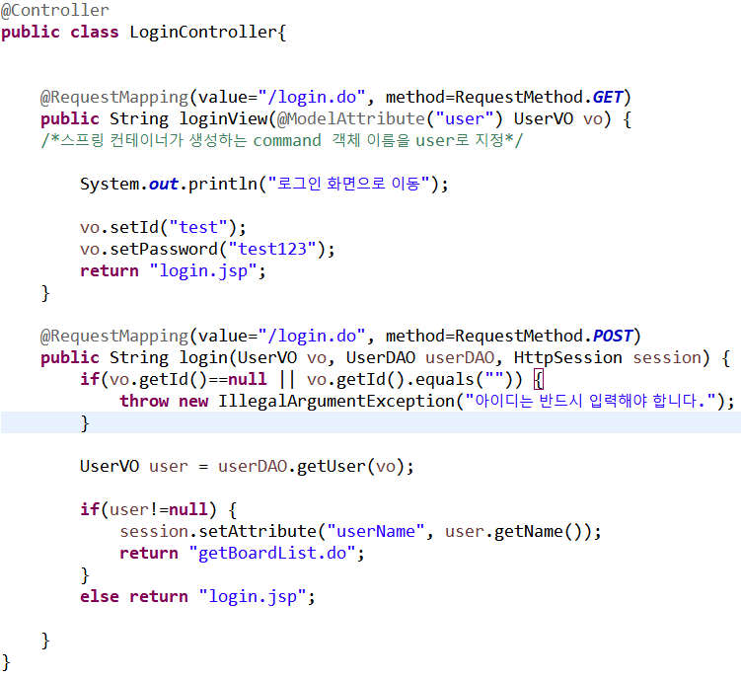
주요 소스 [Code Review]
클라이언트의 요청에 따라 해당하는 메소드 호출
2. 로그인
LoginController(로그인)
Spring, java, jsp
◾ @Controller를 클래스 위에 추가하여 지금 클래스의 객체를 생성하고,
controller로 인식하게 함
@RequestMapping
◾ 클라이언트의 “/login.do” 요청에 따라 해당 메서드를 호출하도록 매핑하는 역할
◾ 클라이언트 요청 방식에 따라 각기 다른 메서드 지정
◾ 사용자가 아이디를 입력하지 않았다면(vo객체에서 id를 불러올 수 없다면) 예외 처리 및 메시지 출력
◾ 아이디와 비밀번호를 정상적으로 입력했다면, userDAO의 메서드 getUser 호출, 입력한 아이디와 비밀번호를 기준으로 사용자의 정보를 불러와 UserVO에 담는다.
◾ UserVO 객체에 user에 사용자의 정보가 담겨있다면, 해당 사용자의 이름을 불러와
◾

Slide 4
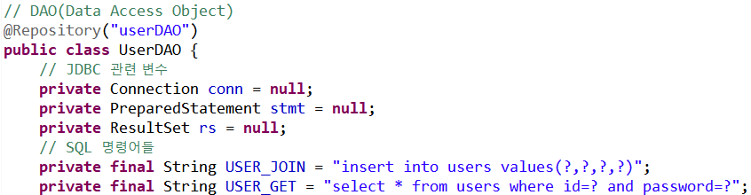
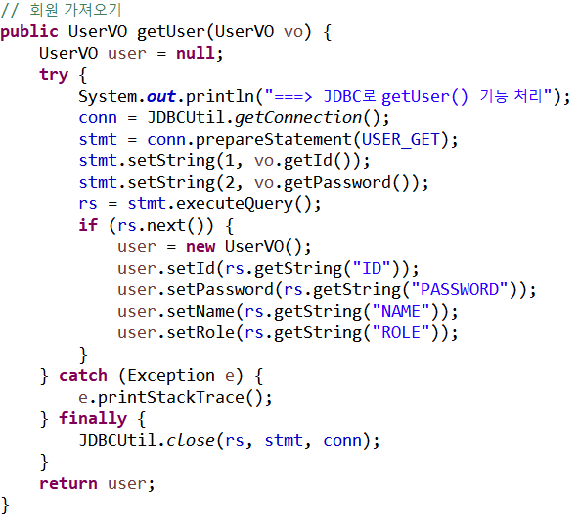
주요 소스 [Code Review]
사용자 데이터베이스 객체에 접근
2. 로그인
UserDAO(로그인)
Spring, java, jsp
◾ post방식으로 클라이언트 요청이 올 겨웅 호출되는 메서드
◾ 사용자가 입력한 아이디와 비밀번호를 vo객체의 getter로 가져와 쿼리문에 넣음
◾ selec문으로 사용자가 입력한 아이디와 비밀번호를 기준으로 사용자의 정보를 가져왔다면, 각각의 아이디와 비밀번호, 이름, 역할들을 UserVO 객체에 넣어준다.

Slide 5
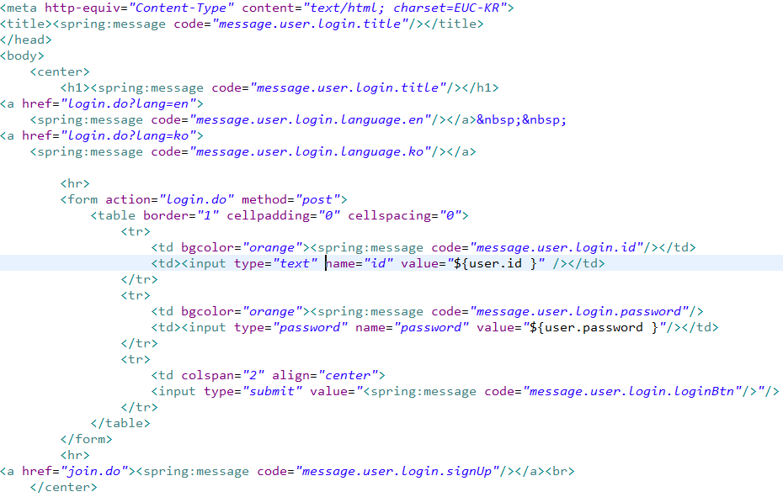
주요 소스 [Code Review]
사용자 데이터베이스 객체에 접근
2. 로그인
Login.jsp(로그인)
Spring, java, jsp
지금의 페이지에서 로그인 버튼을 누르면 post방식으로 요청이 간다.
사용자가 입력한 아이디는 session의 user라는 key 값에 value는 id값이 들어가게 된다.
사용자의 비밀번호가 sessio에 user라는 키값에 value로 password가 담김
◾ 사용자가 전송버튼을 누르면 post방식으로 요청이 전송
◾spring:message를 이용하여 전송버튼에 들어갈 단어를 한국어와 영어 모두 구현

Slide 6
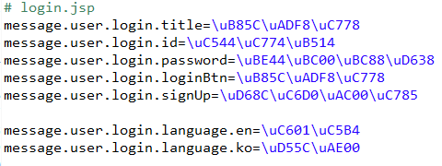
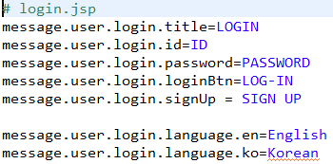
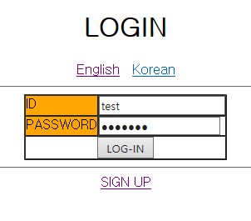
주요 소스 [Code Review]
사용자 데이터베이스 객체에 접근
2. 로그인
messageSource_en.properties, messageSource_ko.properties(로그인)
Spring, java, jsp
◾ login.jsp화면의 모든 언어가 한국어와 영어로 각각 나타날 수 있도록 다국어 처리를 수행
◾ properties에서 미리 코드와 해당되는 단어를 매칭시켜놓은 뒤, jsp파일에서 해당 코드를 spring:message에서 처리

Slide 7
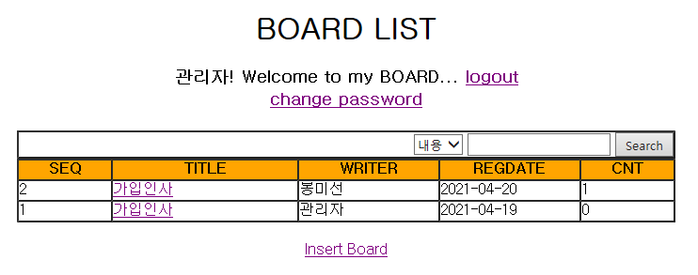
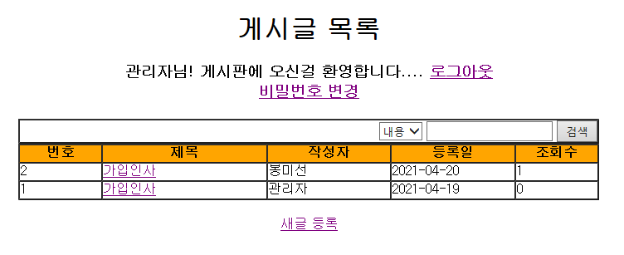
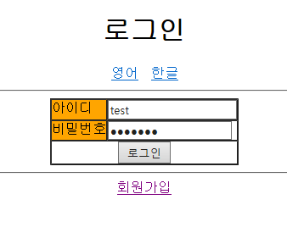
주요 소스 [Code Review]
로그인 화면과 로그인 후 화면
2. 로그인
결과화면 (로그인)
Spring, java, jsp

Slide 8

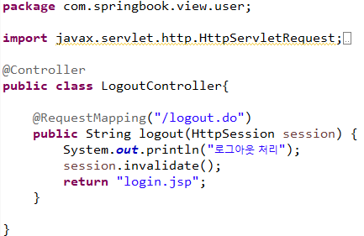
주요 소스 [Code Review]
로그인된 상태에서 로그아웃 하기
3. 로그아웃
LogoutController(로그아웃)
Spring, java, jsp
게시글 목록에서 로그아웃이 가능하도록 getBoardList.jsp에 로그아웃 링크를 마련
◾ @Controller 사용함으로써 컨트롤러로 인식할 수 있도록 함
◾ @RequestMapping으로 클라이언트의 “/logout.do” 요청이 왔다면 logout메서드를 호출할 수 있도록 함.
◾ HttpSession클래스를 이용하여 현재 세션에 로그인된 사용자를 로그아웃 처리하며, 이때 HttpSession클래스의 invalidate 함수 사용
◾ invalidate() setAttribute로 현재 세션과 사용자를 묶었다면, invalidate()메서드로 사용자와 연결을 해제함

Slide 9
주요 소스 [Code Review]
로그아웃 결과화면
3. 로그아웃
결과화면(로그아웃)
Spring, java, jsp

Slide 10
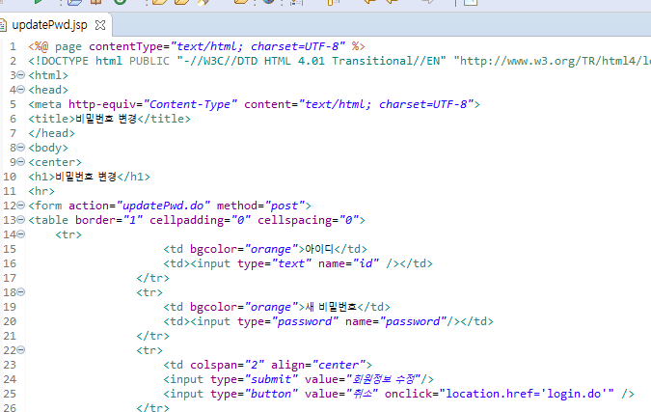
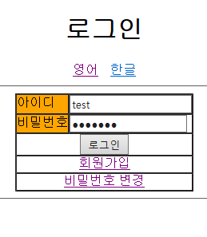
주요 소스 [Code Review]
비밀번호 변경
4. 비밀번호 변경
updatePwd.jsp
Sql, xml
비밀번호변경을 눌렀을시 나타는
화면으로 updatePwd.do를 실행시켜
암호 변경하도록 한다

Slide 11
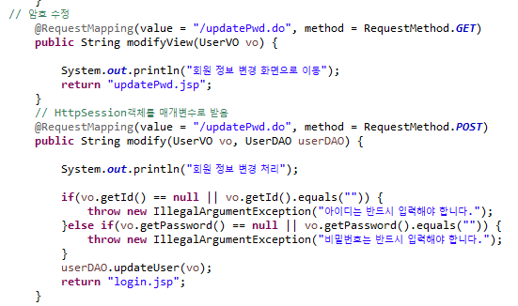
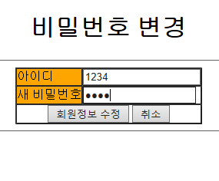
주요 소스 [Code Review]
비밀번호 변경
4. 비밀번호 변경
BoardController.java
Sql, xml
updatePwd.do로 불러와지면 컨트롤러
에서 UserVo와 UserDAO를 거쳐
메소드를 실행시켜 결과를 내보냄

Slide 12
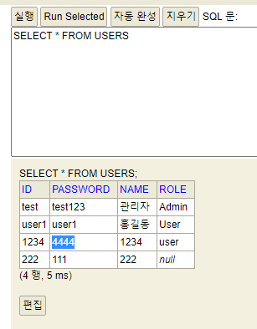
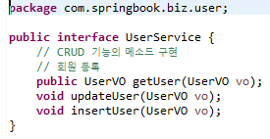
주요 소스 [Code Review]
비밀번호 변경
4. 비밀번호 변경
UserService.java
Sql, xml
CRUD기능의 메소드 구현을 하기전
USERVO에 사용자의 정보를 받아올수
있게 사전 준비

Slide 13
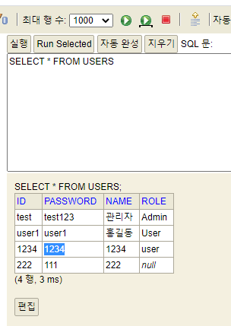
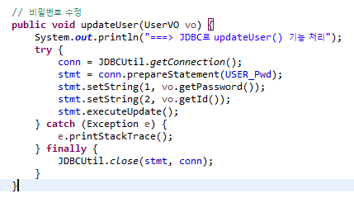

주요 소스 [Code Review]
비밀번호 변경
4. 비밀번호 변경
UserDAO.java
Sql, xml
CRUD기능의 메소드 구현하여 실행
하려는데 SQL문에 대입하여 해당하는
기능을 구현하도록 유도함

Slide 14
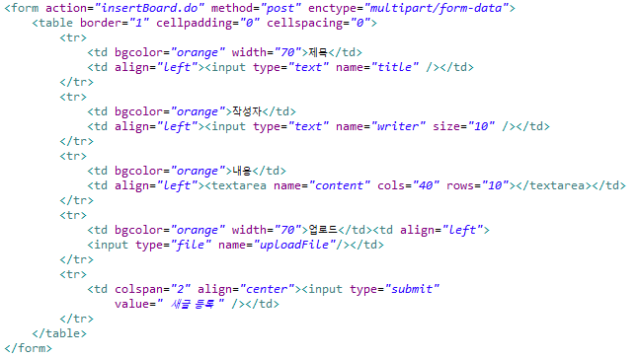
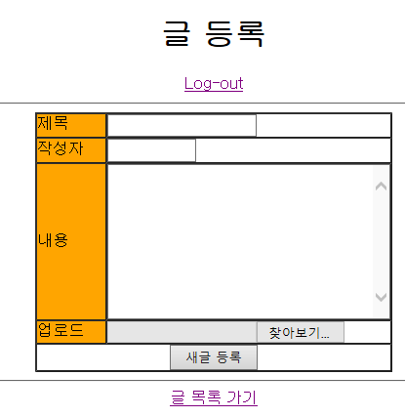
주요 소스 [Code Review]
게시글쓰기
5. 게시글 작성
InsertBoard.jsp
jsp
Here : Core Source(Text or Image) Insert
Here : Result Image Insert
Form action이 insertBoard.do 이고
제목, 작성자, 내용, 업로드등의 배경
색깔과 속성 표시
새글등록 버튼 표시

Slide 15
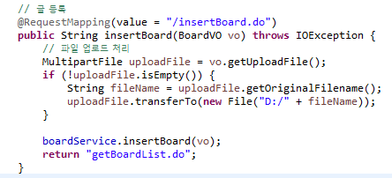
주요 소스 [Code Review]
게시글쓰기
5. 게시글 작성
BoardController.java
Java, java spring
Here : Core Source(Text or Image) Insert
Here : Result Image Insert
RequestMapping 어노테이션을 통해
InsertBoard.do 의 URL을 처리
리턴값으로 insertBoard함수 호출

Slide 16
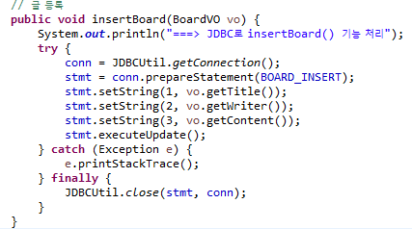
주요 소스 [Code Review]
게시글쓰기
5. 게시글 작성
BoardDAO.java
Java
Here : Core Source(Text or Image) Insert
Here : Result Image Insert
SQL 명령어 BOARD_INSERT 실행
BOARD_INSERT = "insert into board(seq, title, writer, content)
values((select nvl(max(seq), 0)+1 from board),?,?,?)"

Slide 17
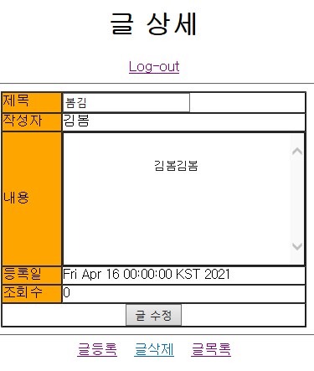

주요 소스 [Code Review]
게시글 수정
6. 게시글 수정
SqlSessionTemplate.class
Sql, xml
BoardDAOMybatis를 통해 불러온 메소드

Slide 18

주요 소스 [Code Review]
게시글 수정
6. 게시글 수정
BoardDAOMybatis.java
Sql, xml
BoardServicelmpl를 통해 해당 update
Board()메서드 기능을 수행

Slide 19

주요 소스 [Code Review]
게시글 수정
6. 게시글 수정
BoardServiceImpl.java
Sql, xml
BoardService인터페이스로 설정된
기능을 DAO에서 불러와 사용함

Slide 20
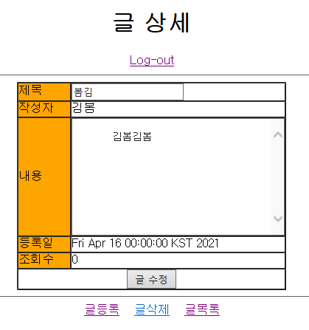
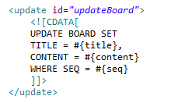
주요 소스 [Code Review]
게시글 수정
6. 게시글 수정
board-mapping.xml
Sql, xml
Board매핑을 할때 글의 번호 내용 제목
을 변경하게 지정해준다

Slide 21
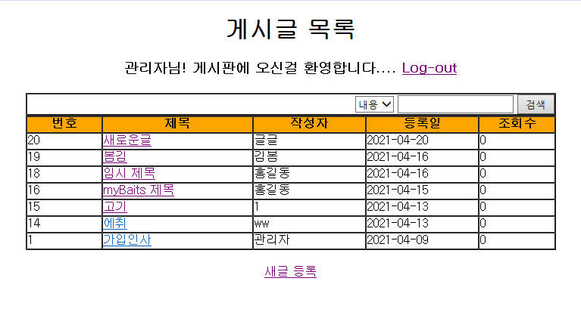
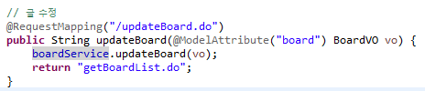
주요 소스 [Code Review]
게시글 수정
6. 게시글 수정
BoardController.java
Sql, xml
@RequestMapping어노테이션 통해
updateBoard.do로 불러와지면 BoardVO
에 저장되어있는 사용자의 정보를 불러와
update메소드를 실행 후 수정 된
내용이 반영된 getboardlist로
돌아감

Slide 22
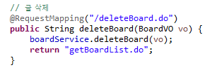
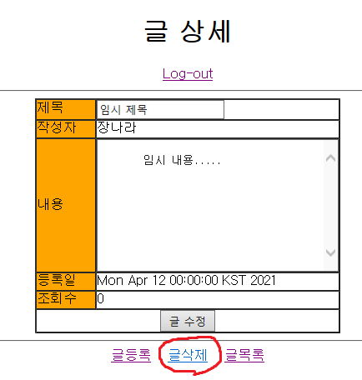
주요 소스 [Code Review]
게시글삭제
7. 게시글 삭제
BoardController.java
Java
Here : Core Source(Text or Image) Insert
Here : Result Image Insert
deleteBoard.do 를 맵핑후
BoardService의 deleteBoard함수출력
리턴값으로 getBoardList.do 반환
(게시글목록)

Slide 23
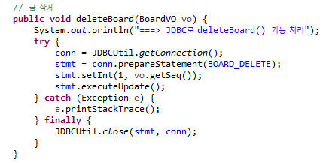
주요 소스 [Code Review]
게시글삭제
7. 게시글 삭제
BoardDAO.java
Java
Here : Core Source(Text or Image) Insert
Here : Result Image Insert
게시글 삭제기능인 SQL 명령어 BOARD_DELETE 실행
BOARD_DELETE = "delete board where seq=?";

Slide 24
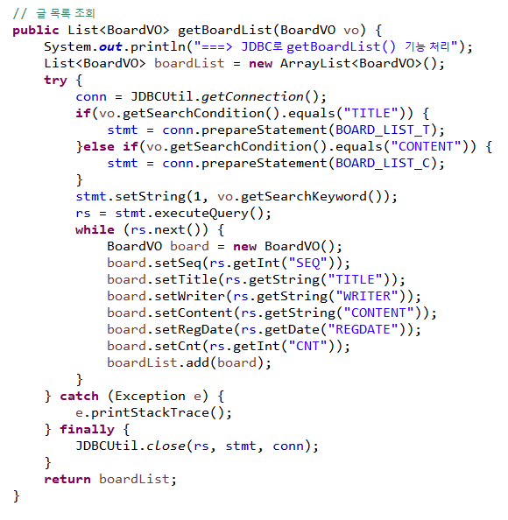
주요 소스 [Code Review]
사용자가 원하는 게시글 목록 조회
8. 목록조회
BoardDao.java(목록조회)
Spring, java, jsp
◾ JDBCUtil을 이용해 h2와 먼저 연결
◾ 사용자가 조회하고자 하는 게시글을 제목에 따라 혹은 내용에 따라 조회 가능
◾ VO객체를 이용해 title(제목) 변수에 담긴 값을 불러와 사용자가 제목조회시 입력한 값과 동일할 때만 select문 수행
◾ 역시, VO객체를 이용해 content(내용) 변수에 담긴 값을 불러와 사용자가 내용조회시 입력한 값과 동일할 때만 select문 수행

Slide 25
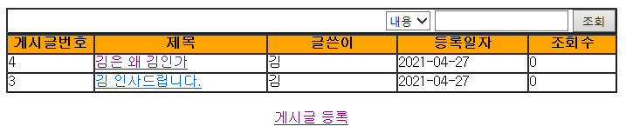
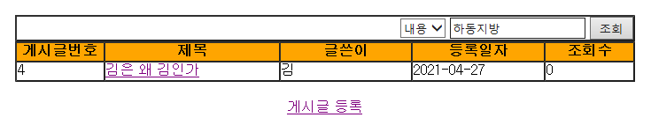
주요 소스 [Code Review]
게시글 목록조회 결과화면
8. 목록조회
목록조회(결과화면)
Spring, java, jsp

Slide 26
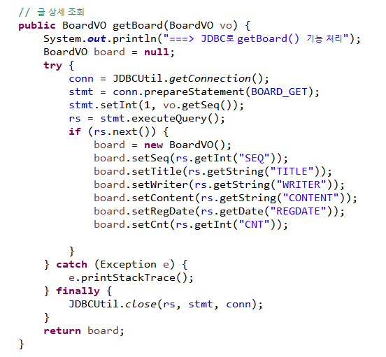
주요 소스 [Code Review]
게시글 목록에서 글 선택 후 내용조회
9. 내용조회
BoardDao.java(내용조회)
Spring, java, jsp
◾ 메서드에서 사용할 sql문을 미리 정의
◾ String 자료형의 상수로 선언함으로써, 변수가 아닌 처음 담긴 sql문을 그대로 사용할 수 있도록 선언
◾ JDBCUtil로 h2 연결한 후에, 미리 정의된 sql문 수행
◾ 조회하고자 하는 게시글의 일련번호를 기준으로 해당 게시글의 정보를 DB에서 가져온다.
◾ 이렇게 가져온 게시글의 정보를 BoardVO 객체를 이용해 vo에 담아준다.

Slide 27
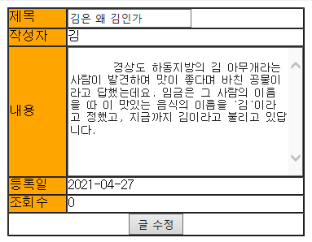
주요 소스 [Code Review]
게시글 상세조회 결과화면
9. 내용조회
내용조회(결과화면)
Spring, java, jsp

